Slide 1
HoodClassics
Voditelj tima: Hrvoje Radoš
Članovi tima: Ivan Bevanda, Duje Ćubelić, Jakov Borić, Mateo Piskač, Dora Strmečki

Slide 2

Projektni zadatak

Slide 3
PROJEKTNI ZADATAK
Turistička web aplikacija
Karta s pinovima - svaki pin predstavlja priču, legendu ili zanimljivost koju su podijelili drugi korisnici
Lokalci stvaraju objave i dijele priče
Turisti mogu pregledavati i prijavljivati sadržaj

Slide 4
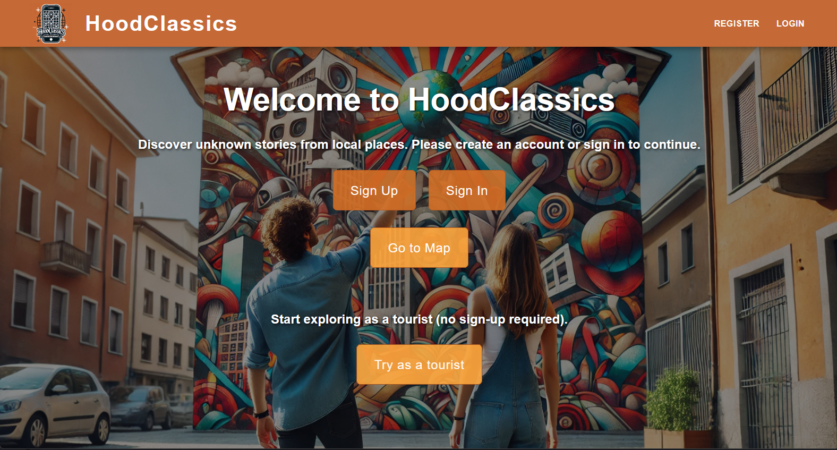

Slide 5
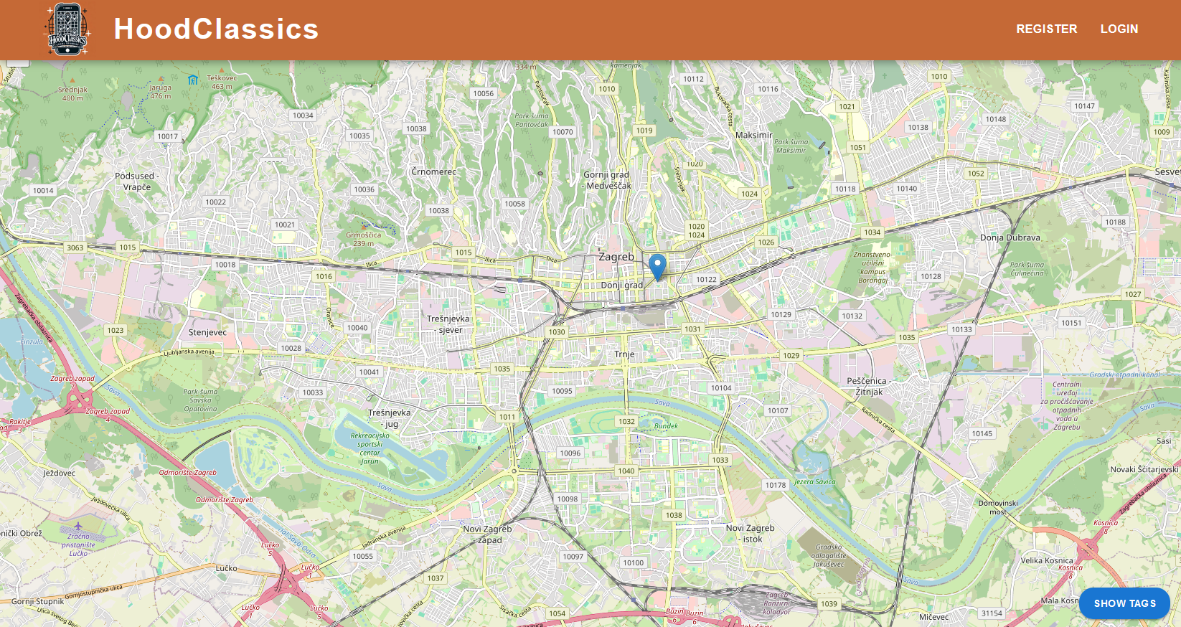

Slide 6
Postojeća Slična riješenja

Slide 7
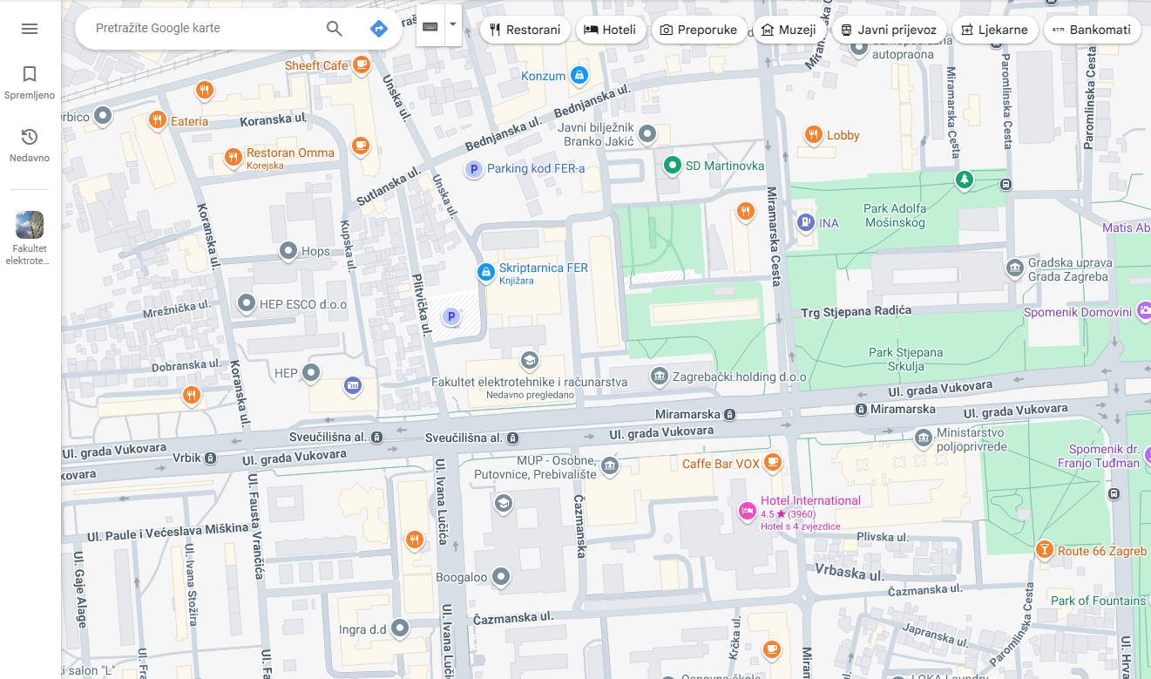
Google Maps
web aplikacija za navigaciju, pretraživanje lokacija i planiranje putovanja

Slide 8
Google Maps
Sličnosti s našom aplikacijom:
prikazuje popularne turističke destinacije, kulturne znamenitosti i atrakcije u olbiku karte
Nudi korisnicima komentiranje na označenim mjestima na karti
Razlike:
Google Mapsa prvenstveno služi navigaciji i pronalaženju općih informacija; HoodClassics je subjektivan pogled lokalne zajednice
HoodClassics se oslanja na lokalne korisnike za stvaranje sadržaja
Google Maps objavljuje recenzije i ocjene za lokacije
HoodClassics omogućuje filtriranje sadržaja prema interesima

Slide 9
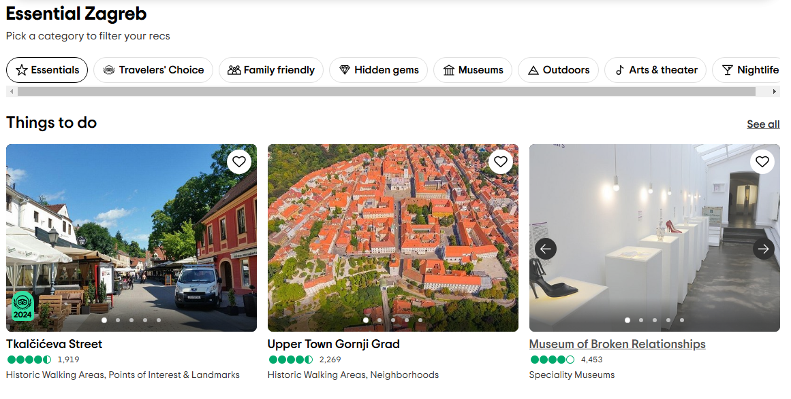
tripadvisor
web platforma za planiranje putovanja
uključuje recenzije, ocjene i preporuke o hotelima, restoranima, znamenitostima i turističkim aktivnostima širom svijeta

Slide 10
tripadvisor
Sličnosti s našom aplikacijom:
Obje aplikacije pomažu korisnicima da otkriju lokacije i aktivnosti u destinacijama
Razlike:
vrsta i stvaranje sadržaja
funkcija filtriranja po temama sadržaja
TripAdvisor nudi tradicionalne informacije za planiranje putovanja, HoodClassics nudi dublje i personalizirane lokalne priče

Slide 11
funkcionalni zahtjevi
ANALIZA ZAHTJEVA

Slide 12
FUNKCIONALNI ZAHTJEVI
20 funkcionalnih zahtjeva
Broj funkcionalnih zahtjeva po prioritetu:
Visoki: 10
Srednji: 6
Nizak: 4

Slide 13
Funkcionalni zahtjevi visokog prioriteta
ID zahtjeva | Opis | Izvor | Kriteriji prihvaćajna
F-01 | Sustav omogućuje korisnicima kreiranje računa pomoću korisničkog imena. | Zahtjev dionika | Korisnik se može registrirati koristeći korisničko ime i lozinku.
F-04 | Sustav podržava tri različite korisničke uloge: lokalac, turist, moderator. | Postojeći sustav | Korisnik može imati jednu od tri moguće uloge, pri registraciji, korisnik aplikacije bira mjesto stanovanja. Dok je unutar granica tog mjesta, registrirani korisnik može poprimiti ulogu lokalca.
F-05 | Sustav omogućuje korištenje aplikacije bez prijave. | Povratne informacije korisnika | Korisnik može koristiti aplikaciju bez prijave, u kojem se slučaju implicitno uzima uloga turista koji može koristiti aplikaciju uz određena ograničenja.
F-06 | Sustav prikazuje kartu | Postojeći sustav | Sustav se bazira na interaktivnoj karti
F-07 | Lokalac može napraviti objavu. | Zahtjev dionika | Aplikacija mora podržavati mogućnost lokalca da na kartu doda pin koji sadrži objavu. Objava može sadržavati tekst, sliku i tagove.

Slide 14
Funkcionalni zahtjevi visokog prioriteta
ID zahtjeva | Opis | Izvor | Kriteriji prihvaćajna
F-09 | Aplikacija omogućava interakciju s objavama registriranim korisnicima. | Zahtjev dionika | Aplikacija mora omogućiti svim registriranim korisnicima da označe objavu sa "sviđa mi se" ili "ne sviđa mi se" i imati mogućnost da prijave neprimjeren sadržaj i netočne objave.
F-10 | Aplikacija ima korisnike s ulogom moderatora. | Zahtjev dionika | Moderator može pregledati prijave i ukloniti objave/pin-ove.
F-13 | Prikaz pinova na krati | Postojeći sustav | Aplikacija mora prikazivati dostupne pinove za odabrano područje na karti. Ti pinovi simboliziraju turističke lokacije sa objavama korisnika.
F-15 | Prijava neprimjerenog sadržaja | Zahtjev dionika | Korisnik, ukoliko vidi neprimjereni sadržaj na nekoj objavi, ima opciju prijaviti tu objavu koja se potom šalje moderatoru na pregled.
F-18 | Aplikacija nudi fleksibilnost korištenja korisničkog računa | Povratne informacije korisnika | Korisnik može isti račun koji koristi na računalu koristiti i na mobilnom uređaju

Slide 15
Dionici
Vlasnik
Registrirani korisnici:
lokalci
turisti
moderatori
Neregistrirani korisnici (automatski postavljeni kao turisti)
Razvojni tim

Slide 16
Aktori
Neregistrirani korisnik (sudionik) može:
poslati zahtjev za registraciju
koristiti aplikaciju bez registracije uz ograničenja prilikom čega automatski zaprima ulogu turista
Turist (inicijator) može:
pregledavati kartu i objave
filtrirati kroz objave pomoću tagova
označiti objave s oznakom sviđa mi se ili ih prijaviti za neprimjeren sadržaj
Lokalac (inicijator) može:
isti zahtjevi kao turist
dodatno, može objavljivati sadržaj
prijaviti postojeću objavu za netočan sadržaj
Moderator (inicijator) može:
isti zahtjevi kao turist
pregledavati i po potrebi uklanjati prijavljeni sadržaj
dati ulogu moderatora drugom korisniku (uz ograničenja)

Slide 17
Aktori
Baza podataka (sudionik):
pohranjuje sve podatke o registriranim korisnicima
pohranjuje sve objave
pohranjuje sve interakcije sa postojećim objavama
Google Oauth (sudionik):
autentificira registraciju i prijavu korisnika putem njihovog Google računa
Open Street Map (sudionik):
služi za prikaz karte na kojoj su "pinovi"
služi za određivanje grada iz danih koordinata

Slide 18
Arhitektura sustava

Slide 19
Arhitektura sustava - Stil arhitekture
Za ovaj sustav odabrana je MVC (Model-View-Controller) arhitektura, s jasno definiranim ulogama između backend-a i frontend-a, temeljenom na Spring Boot za backend i React za frontend
Arhitektura sustava je podijeljena u sljedeće slojeve:
Controller sloj: Upravljanje HTTP zahtjevima, komunikacija s poslovnom logikom, te vraćanje odgovora prema korisniku.
Model sloj: Predstavlja podatke, tj. objekte koji se koriste u aplikaciji. U Spring Boot aplikaciji, ovo je obično entitet povezan s bazom podataka.
View sloj: U React-u, odgovoran je za prikazivanje podataka korisniku putem dinamičkih sučelja.

Slide 20
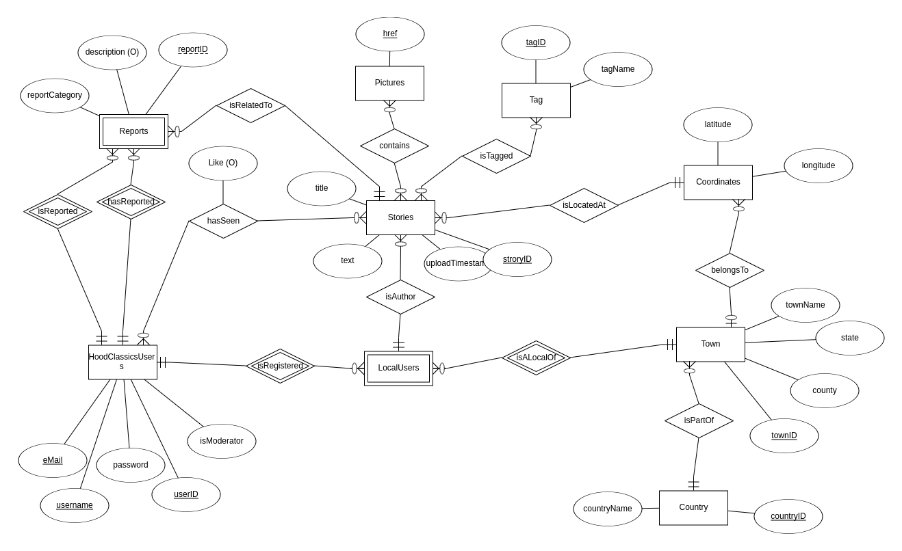
Arhitektura sustava – Baza podataka i pohrana
PostgreSQL se koristi za pohranu podataka; pohrana strukturiranih podataka s jasno definiranim relacijama između entiteta.
Spring Data JPA (u kombinaciji s Hibernate-om) - za interakciju s bazom podataka; omogućuje jednostavno upravljanje podacima
Pohrana podataka – PostgreSQL
Podaci koji se pohranjuju uključuju:
Korisničke podatke (autentifikacija i autorizacija).
Podatci o objavljenim pričama

Slide 21
Arhitektura sustava – Mrežni protokoli
HTTP/HTTPS protokoli koriste se za komunikaciju između React frontend-a i Spring Boot backend-a.
HTTPS osigurava šifriranje podataka tijekom prijenosa, čime se povećava sigurnost aplikacije, osobito kod osjetljivih podataka poput prijava i autentifikacije.

Slide 22
Arhitektura sustava – Najviša razina apstrakcije
Klijent-poslužitelj
Frontend (React):
View u MVC arhitekturi implementiran je pomoću React-a, koji prikazuje podatke korisnicima i omogućuje interakciju s aplikacijom.
React šalje HTTP zahtjeve backendu putem REST API-ja.
Backend (Spring Boot):
Controller sloj obrađuje zahtjeve, prosljeđuje ih Service sloju i vraća odgovore klijentima u JSON formatu.
Model sloj predstavlja entitete povezane s bazom podataka, dok Repository sloj upravlja podacima.
Grafičko sučelje
React omogućava responzivno korisničko sučelje.
Sučelje šalje zahtjeve backendu putem REST API-ja, a backend vraća odgovore koje React koristi za ažuriranje prikaza korisnicima.

Slide 23
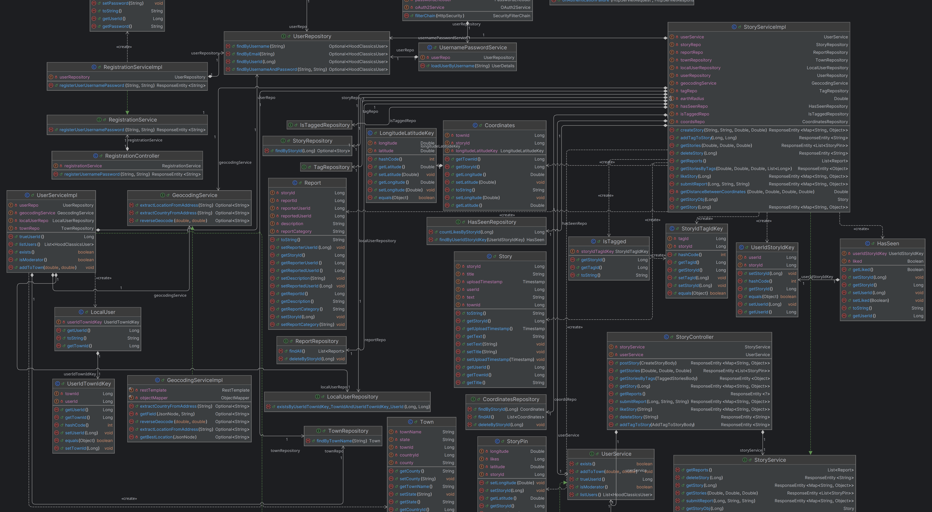

Slide 24
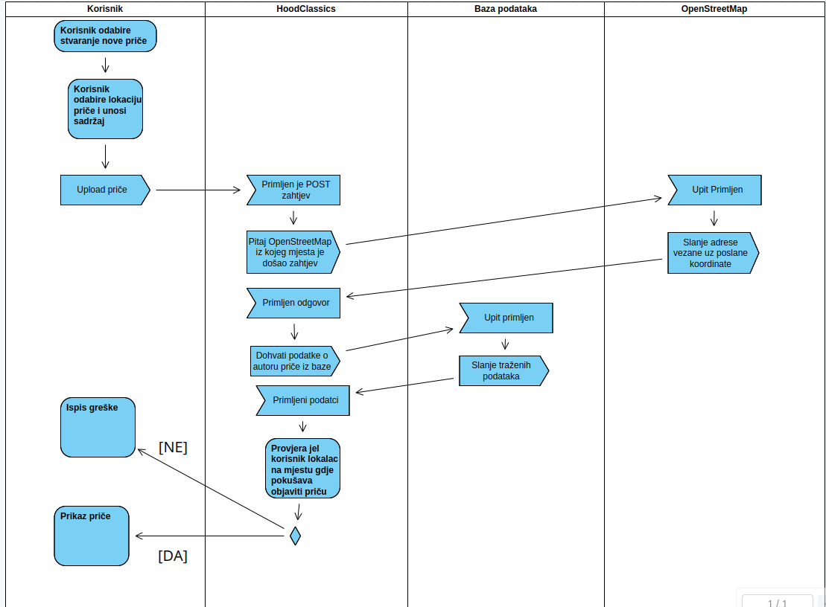
UML dijagram aktivnosti

Slide 25
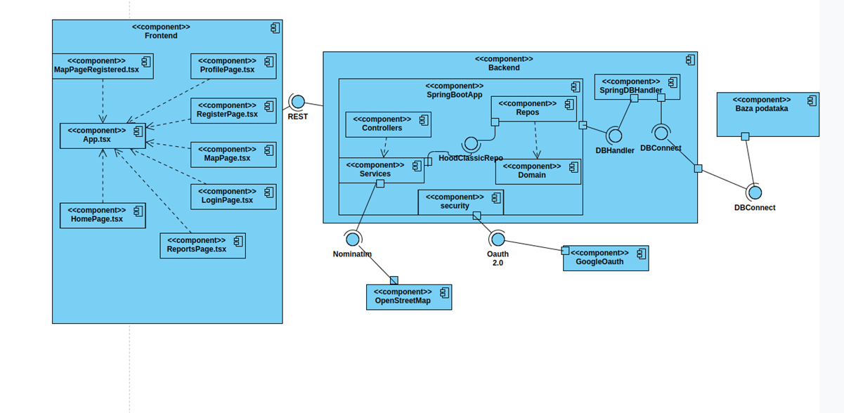
Dijagram komponenata

Slide 26
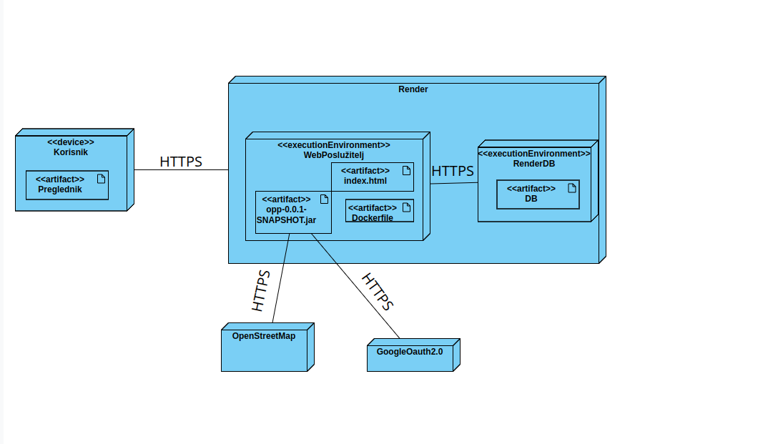
Dijagram razmještaja

Slide 27
Ispitivanje komponenti

Slide 28
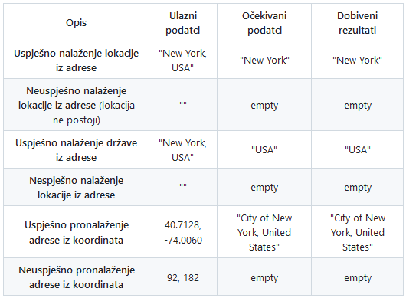
Pronalaženje mjesta iz koordinata i obrnuto
Postupak tesiranja smo proveli uz pomoć JUnit-a i Mockito-a
Testove smo evaluirali tako da smo pokrenuli klasu za testiranje

Slide 29
Ispitivanje sustava

Slide 30
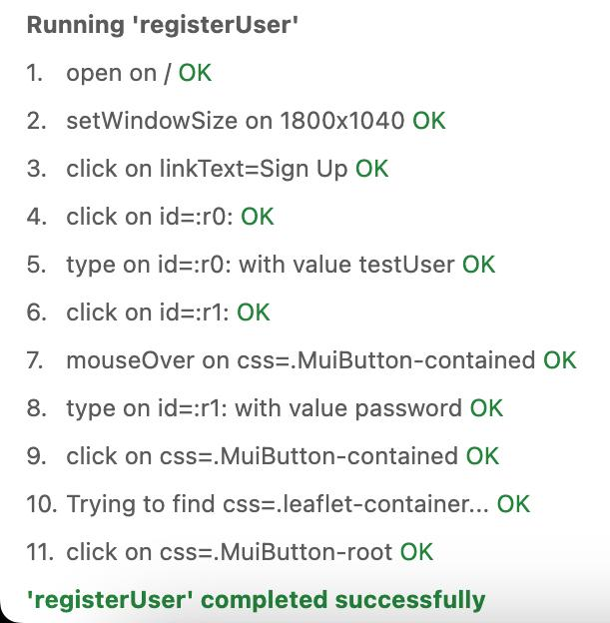
Register test
Koraci:
Otvoriti stranicu.
Pritisnuti gumb Sign Up —> Korisnik je preusmjeren na stranicu za registraciju.
Unijeti username: "testUser".
Unijeti password: "123".
Pritisnuti gumb Register —> Korisnik je preusmjeren na stranicu Profile.
Na stranici Profile, odabrati lokaciju na karti odakle je korisnik.
Pritisnuti gumb Save Places —> Korisnik je preusmjeren na kartu.
Očekivani izlaz: Korisnik uspješno registriran i preusmjeren na kartu s odabranim lokacijama. Dobiveni izlaz: Test uspješno završen; korisnik je registriran i preusmjeren prema očekivanjima.
Rubni slučaj:
Pokušaj registracije korisnika s postojećim usernameom prikazuje poruku: "Korisničko ime već postoji."

Slide 31
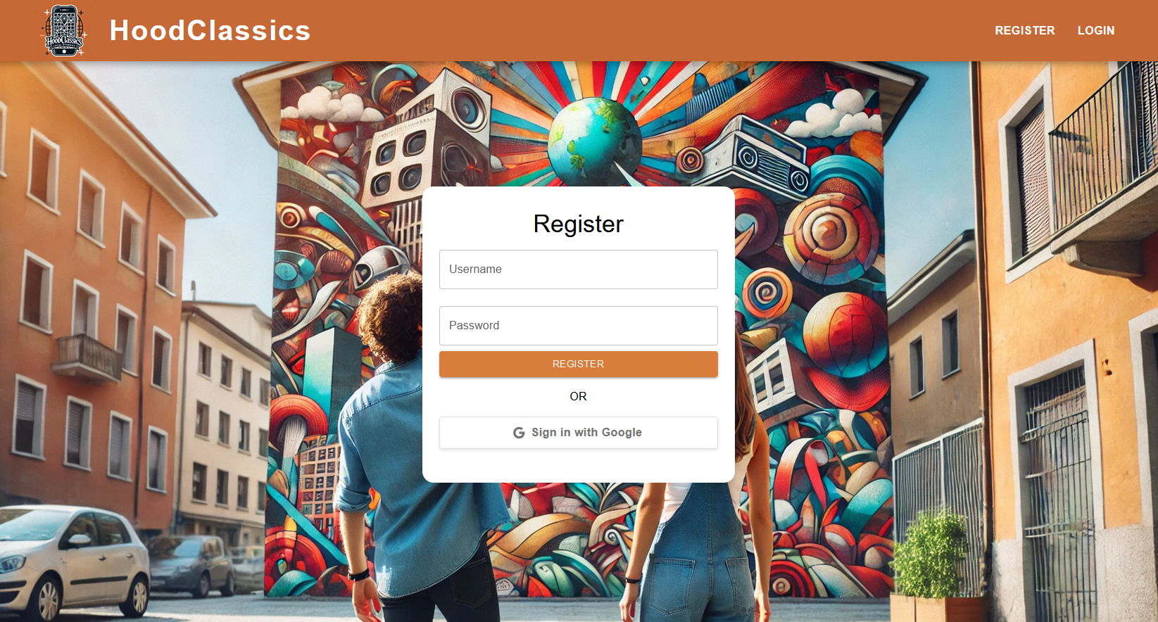

Slide 32
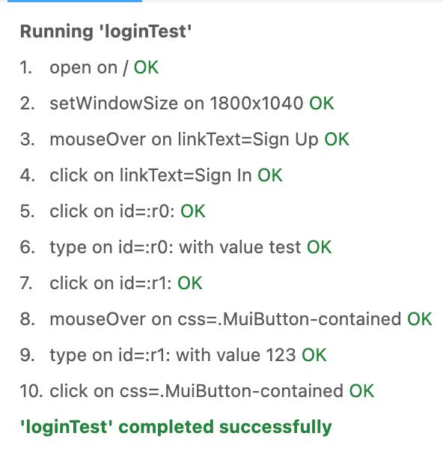
Login test
Koraci:
Otvoriti stranicu.
Pritisnuti gumb Sign In —> Korisnik je preusmjeren na stranicu za prijavu.
Unijeti username: "testUser".
Unijeti password: "123".
Pritisnuti gumb Login —> Korisnik je preusmjeren na kartu.
Očekivani izlaz: Korisnik uspješno prijavljen i preusmjeren na kartu. Dobiveni izlaz: Test uspješno završen; korisnik je prijavljen prema očekivanjima.
Rubni slučaj:
Pogrešno username ili password prikazuje poruku: "Pogrešno korisničko ime ili lozinka."

Slide 33
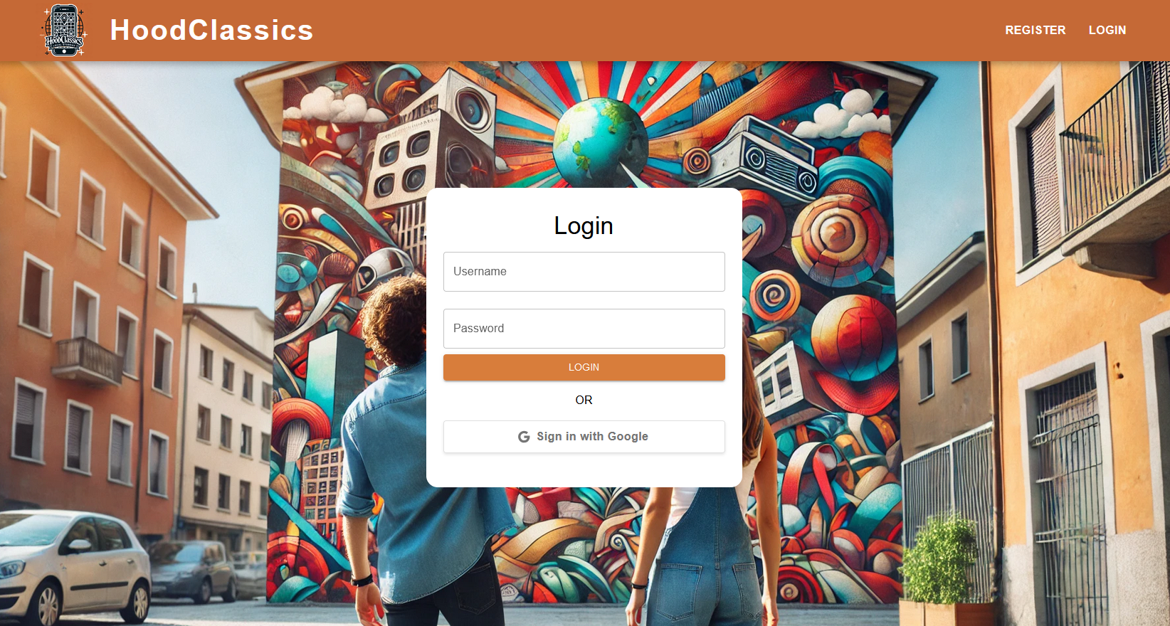

Slide 34
zaključak

Slide 35
Ciljevi projekta
Razvoj web aplikacije HoodClassics za autentično istraživanje turističkih destinacija
Platforma za povezivanje turista i lokalnih zajednica
Osnovne funkcionalnosti:
Interaktivna karta za pregled sadržaja
Sustav tagova za tematsko filtriranje
Moderiranje radi osiguranja točnosti i prikladnosti sadržaja
Objave lokalnih korisnika, koje turisti mogu pregledavati, označavati i pretraživati

Slide 36
Izazovi tijekom razvoja
Tehnički problemi:
Deploy aplikacije na produkciju (uspješno riješeno)
Sigurnosni izazovi i ograničenja u raspoloživom znanju i vremenu
Funkcionalna implementacija geocodinga (koordinate → adrese).
Nova znanja i vještine:
Prijava putem Google računa
Integracija interaktivne karte
Deployment aplikacije
Testiranje aplikacije
Timski rad, praćenje rokova i kontinuirani napredak
Nerealizirani zahtjevi:
F-03: Oporavak lozinke putem e-maila
F-11: Rangiranje objava.

Slide 37
Ograničenja i budući razvoj
Ograničenja:
Vremenske restrikcije i manjak financijskih sredstava
Ograničeni pristup premium alatima i servisima
Budući razvoj:
Implementacija neispunjenih funkcionalnih zahtjeva (F-03, F-11).
Razvoj mobilne verzije aplikacije
Skaliranje za podršku većem broju korisnika

Slide 38
Hvala na pažnji

